Slide 1

PONTIFICIA UNIVERSIDAD JAVERIANA, BOGOTÁ, COLOMBIA
SEGUNDA ENTREGA PROYECTO PROCESAMIENTO DE DATOS A GRAN ESCALA
DATOS ABIERTOS CIUDAD DE NUEVA YORK
KAMILT ANDRÉS BEJARANO DÍAZ
21/11/2023
Notes:
Hola

Slide 2

INTRODUCCIÓN
ANTERIORMENTE, EN LA PRIMERA ENTREGA DE ESTE PROYECTO, SE LLEVÓ A CABO UN PROFUNDO ANÁLISIS INTRODUCTORIO DEL CONTEXTO DE NUEVA YORK, EL CUAL ABARCA DESDE LAS VARIACIONES EN LA TASA DE DESEMPLEO HASTA EL SIGNIFICATIVO PRODUCTO INTERNO BRUTO (PIB) DEL ESTADO, DESTACÁNDOLO COMO UN ELEMENTO CLAVE EN LA ECONOMÍA NACIONAL. TAMBIÉN SE EXPLORARON LOS DESAFÍOS GEOGRÁFICOS Y DEMOGRÁFICOS QUE PRESENTA LA DIVERSIDAD DE NUEVA YORK, DESDE SUS ÁREAS URBANAS ALTAMENTE DESARROLLADAS HASTA LAS ZONAS RURALES.

Slide 3

Preguntas de negocio

Slide 4
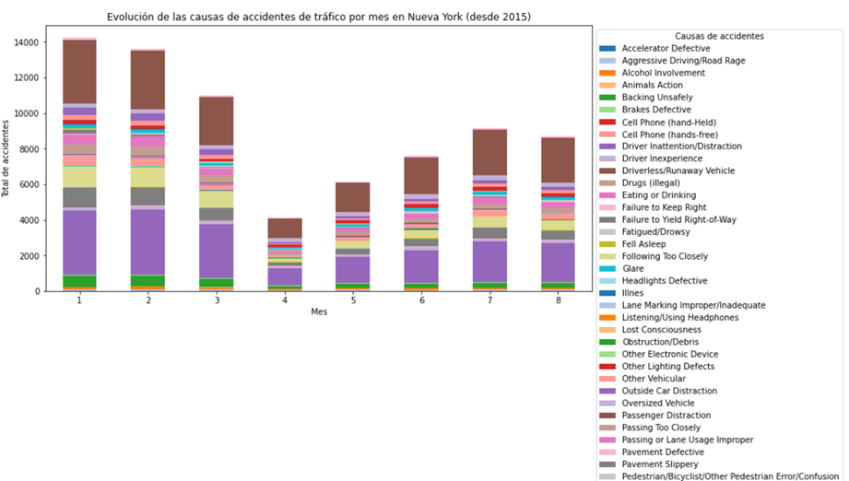
¿CUÁLES SON LAS PRINCIPALES CAUSAS DE ACCIDENTES DE TRÁFICO EN NUEVA YORK Y CÓMO HAN EVOLUCIONADO CON EL TIEMPO?
EL ANÁLISIS SE BASÓ EN UN CONJUNTO DE DATOS QUE CONTENÍA INFORMACIÓN DETALLADA SOBRE ACCIDENTES, INCLUYENDO LA FECHA DE CADA INCIDENTE Y LOS FACTORES CONTRIBUYENTES QUE LLEVARON A SU OCURRENCIA.

Slide 5
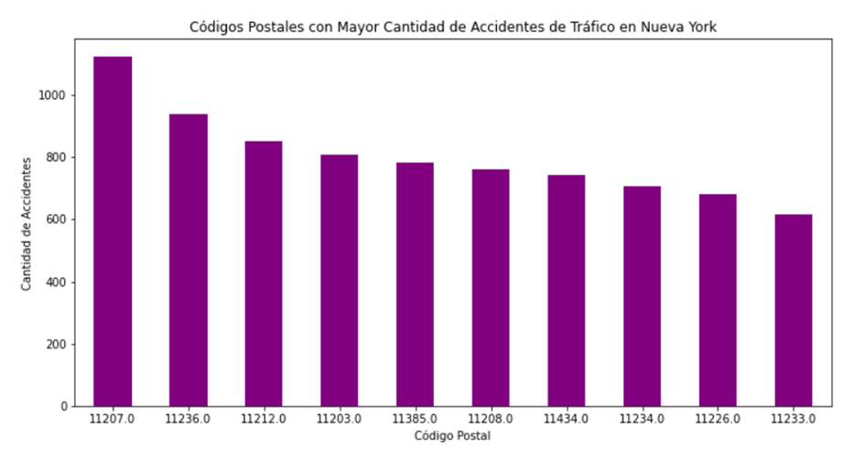
EXISTEN PATRONES GEOGRÁFICOS EN LOS ACCIDENTES DE TRÁFICO QUE SUGIERAN LA NECESIDAD DE MEDIDAS ESPECÍFICAS EN CIERTAS ÁREAS?
EL ANÁLISIS DE PATRONES GEOGRÁFICOS EN LOS ACCIDENTES DE TRÁFICO ES FUNDAMENTAL PARA IDENTIFICAR ÁREAS ESPECÍFICAS QUE REQUIEREN MEDIDAS DE SEGURIDAD VIAL Y PARA COMPRENDER MEJOR LA DISTRIBUCIÓN DE LOS INCIDENTES EN UNA CIUDAD.

Slide 6
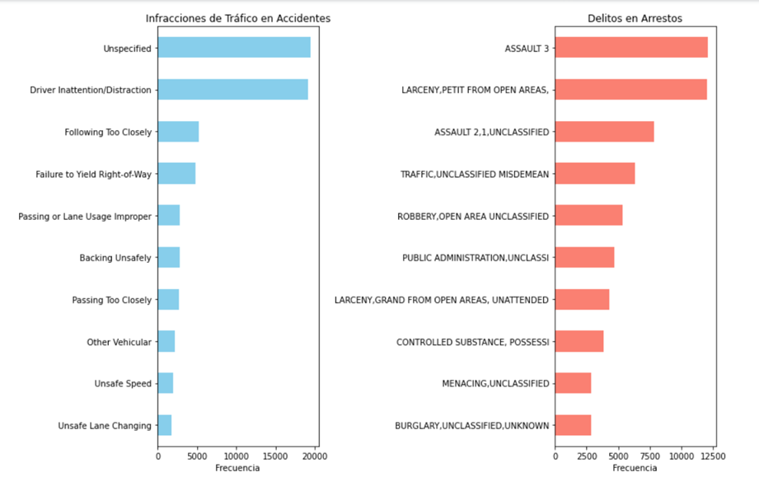
Cuál es la relación entre los accidentes de tráfico en términos de factores desencadenantes, como el consumo de alcohol?
La relación entre arrestos relacionados con alcohol y accidentes relacionados con alcohol: 1.6878850102669405 es un resultado significativo y relevante en el contexto del análisis de datos relacionados con la seguridad y la aplicación de la ley en Nueva York.

Slide 7
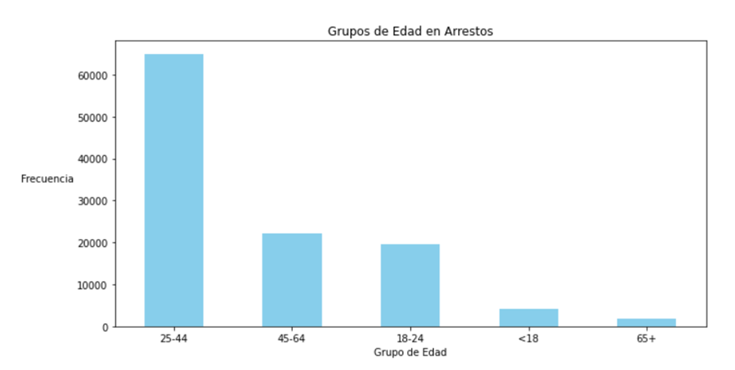
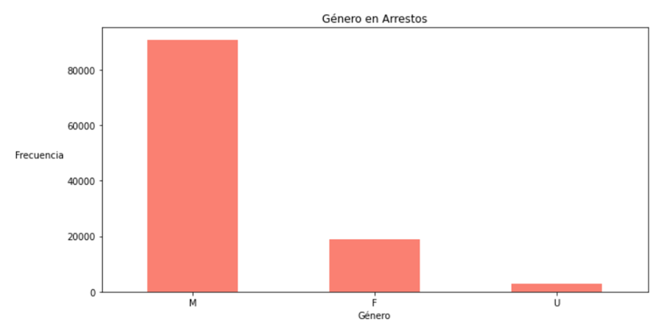
¿Cuáles son los grupos demográficos más propensos a estar involucrados en accidentes de tráfico y arrestos, y cuáles son los factores subyacentes?
La gráfica que muestra los grupos de edad en arrestos revela patrones interesantes en la demografía de las personas arrestadas. Se observa que los hombres tienen una frecuencia mucho mayor en arrestos, superando los 80,000 casos. Las mujeres, con una frecuencia de alrededor de 19,000, también representan un número significativo de arrestos.

Slide 8
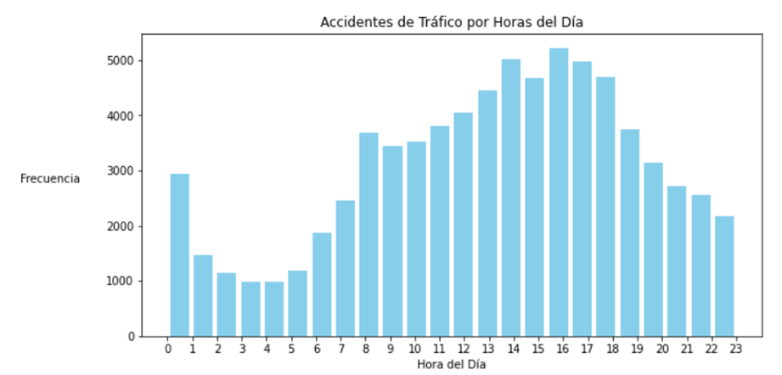
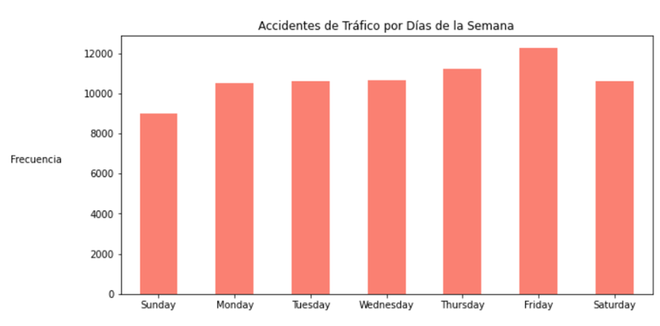
¿HAY UNA CORRELACIÓN ENTRE LA HORA DEL DÍA, EL DÍA DE LA SEMANA O LA TEMPORADA DEL AÑO Y LA INCIDENCIA DE ACCIDENTES DE TRÁFICO Y ARRESTOS?
En la gráfica de "Accidentes de Tráfico por Horas del Día", se aprecia claramente que la mayoría de los accidentes ocurren en las horas diurnas, particularmente en las mañanas y las tardes.

Slide 9


¿QUÉ MEDIDAS DE SEGURIDAD VIAL Y APLICACIÓN DE LA LEY HAN SIDO MÁS EFECTIVAS EN LA REDUCCIÓN DE ACCIDENTES Y ARRESTOS EN OTROS LUGARES SIMILARES?
LA REDUCCIÓN DE ACCIDENTES DE TRÁFICO Y LA PREVENCIÓN DEL DELITO PUEDEN BENEFICIARSE DE UNA SERIE DE ENFOQUES EFECTIVOS.

Slide 10
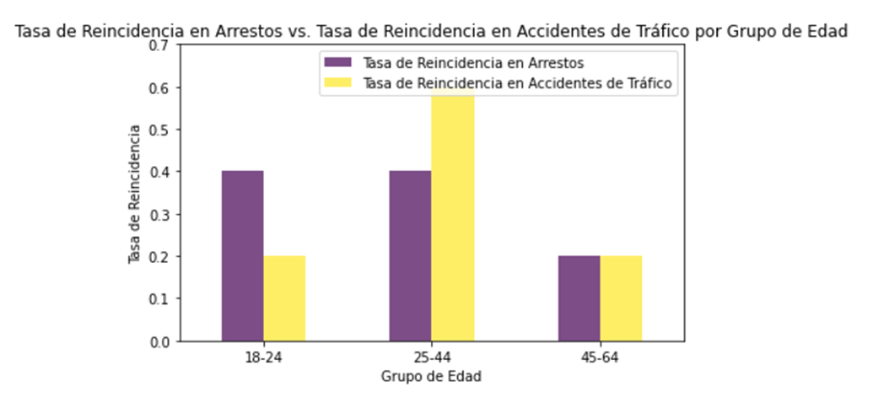

¿CÓMO VARÍA LA TASA DE REINCIDENCIA ENTRE LAS PERSONAS ARRESTADAS EN COMPARACIÓN CON LA TASA DE REINCIDENCIA EN ACCIDENTES DE TRÁFICO? ¿EXISTEN FACTORES COMUNES QUE PUEDAN ABORDARSE PARA REDUCIR LA REINCIDENCIA EN AMBAS ÁREAS?
Se observa que la tasa de reincidencia en arrestos en los grupos de edad "25-44" y "18-24" es del 40%, mientras que en el grupo de edad "45-64" es del 20%, lo que indica una diferencia en las tasas de reincidencia entre los grupos de edad.

Slide 11


¿HAY ALGUNA EVIDENCIA DE QUE CIERTOS TIPOS DE ARRESTOS ESTÁN RELACIONADOS CON ACCIDENTES DE TRÁFICO?
AL ANALIZAR LOS DATOS DE LOS TIPOS DE DELITOS EN ARRESTOS Y LOS FACTORES CONTRIBUYENTES EN ACCIDENTES DE TRÁFICO, ES IMPORTANTE DESTACAR QUE ESTOS DOS CONJUNTOS DE DATOS REPRESENTAN ASPECTOS MUY DIFERENTES DEL SISTEMA LEGAL Y LA SEGURIDAD VIAL.

Slide 12
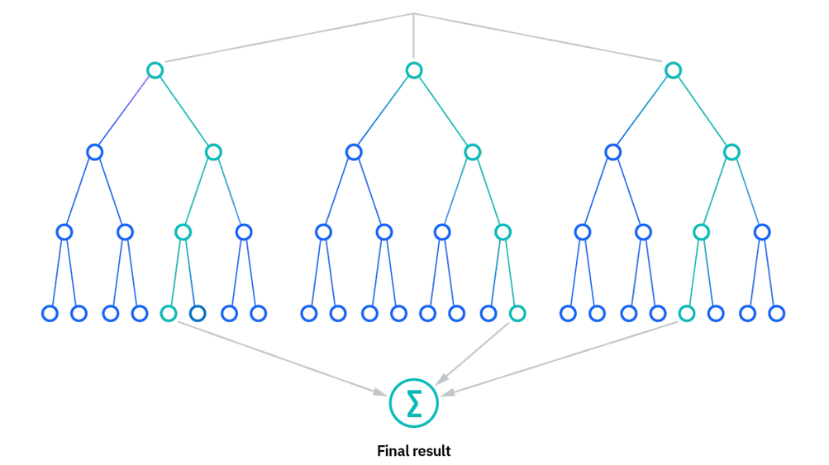
SELECCIÓN DE TÉCNICAS DE APRENDIZAJE DE MÁQUINA
En el aprendizaje supervisado, se utiliza la técnica del Bosque Aleatorio (Random Forest) para predecir el género, la edad y la raza del delincuente, así como el involucramiento y el número de personas involucradas en accidentes. En general, los modelos muestran un rendimiento aceptable según las métricas de evaluación específicas para cada problema de clasificación o regresión.
En el aprendizaje no supervisado, se emplea la técnica de K-Means clustering para realizar la segmentación de accidentes, utilizando características geográficas y de seguridad. La segmentación resultante proporciona clusters distintivos que pueden ayudar en la comprensión de patrones en los datos de accidentes.

Slide 13

Resultados

Slide 14
Resultados
Modelos de Aprendizaje Supervisado:
1. Predicción del Género del Criminal:
Precisión: 80.67%
Observación: Mayor precisión en clasificar género masculino (M) que femenino (F).
2. Predicción de la Edad del Criminal:
Precisión: 57.15%
Observación: Mayor precisión para la categoría de edad de 25-44 años, menos precisa en otras categorías.
3. Predicción de la Raza del Criminal:
Precisión: 48.83%
Observación: Precisión más alta para la categoría de raza "BLACK“.
4. Predicción de Involucramiento en Accidentes:
Precisión: 70.92%
Observación:Mayor precisión cuando no hay involucramiento de peatones, ciclistas o automovilistas
5. Predicción del Número de Personas Involucradas en Accidentes:
Error Cuadrático Medio: 0.00174
R2 Score: 0.9967
Observación: Rendimiento excepcional, con alta precisión en la predicción del número de personas involucradas en accidentes.
Modelos de Aprendizaje No Supervisado:
1. Agrupamiento de Accidentes:
Número de Clústeres: 3
Observación: Identificación de tres grupos de accidentes basados en ubicación y número de personas involucradas. Clústeres 0 y 2 representan diferentes niveles de gravedad de accidentes, mientras que el Clúster 1 parece tener datos problemáticos (valores de latitud y longitud en cero). Esto puede indicar datos faltantes o problemas en la recopilación de datos en ese grupo.

Slide 15

CONCLUSIONES
Mirando hacia el futuro, los resultados obtenidos proporcionan una base sólida para la formulación de estrategias y políticas más efectivas. La información recopilada podría servir como un recurso valioso para implementar medidas preventivas, mejorar la asignación de recursos y fomentar intervenciones específicas en áreas críticas. Además, la metodología empleada en este estudio podría replicarse en otras ciudades o regiones, contribuyendo así a un enfoque más integral y eficiente en la gestión de indicadores territoriales a nivel urbano.

